Slide 1
Sistema informativo per la terza missione
Incontro di aggiornamento per REFERENTI iris tm DI DIPARTIMENTO
Avvio modulo iris formazione continua
18 luglio 2024

Slide 2
TERZA MISSIONE (Linee guida ANVUR, 2018)
Valorizzazione della ricerca
1) Gestione della proprietà intellettuale (brevetti e privative vegetali)
2) Imprese spin-off
3) Attività conto terzi
4) Strutture di intermediazione (uffici di trasferimento tecnologico, uffici di placement, incubatori, parchi scientifici, consorzi e associazioni per la Terza Missione)
Produzione di Beni pubblici
5) Gestione del patrimonio e attività culturali (scavi archeologici, poli museali, attività musicali, immobili e archivi storici, biblioteche ed emeroteche storiche, teatri e impianti sportivi)
6) Attività per la salute pubblica (sperimentazione clinica, studi non interventistici ed empowerment, strutture a supporto)
7) Formazione continua, apprendimento permanente e didattica aperta (formazione continua, Educazione Continua in Medicina, certificazione delle competenze, Alternanza Scuola-Lavoro, MOOC)
8) Public Engagement
fonte: Linee guida per la compilazione della Scheda Unica Annuale Terza Missione e Impatto Sociale SUA-TM/IS per le Università, ANVUR, 07/11/2018
Ulteriori 3 campi d’azione previsti nel BANDO Valutazione della Qualità della Ricerca 2015-2019 (VQR 2015-2019) all’art.9 “Terza Missione
9) Produzione di beni pubblici di natura sociale, educativa e politiche per l’inclusione
10) Strumenti innovativi a sostegno dell’Open Science
11) Attività collegate all’Agenda ONU 2030 e agli Obiettivi di Sviluppo Sostenibile
Notes:
Produzione di beni pubblici di natura sociale, educativa e politiche per l’inclusione (es. formulazione di programmi di pubblico interesse, partecipazione a progetti di sviluppo urbano o valorizzazione del territorio e a iniziative di democrazia partecipativa, consensus conferences, citizen panel)
OPEN SCIENCE La scienza aperta è un approccio al processo scientifico basato su collaborazione, condivisione aperta e tempestiva dei risultati, modalità di diffusione della conoscenza basate su tecnologie digitali in rete e metodi trasparenti di validazione e valutazione dei prodotti della ricerca

Slide 3
TERZA MISSIONE (bando vqr, 2023)
Trasferimento tecnologico
Produzione, gestione di Beni pubblici
Public engagement
Scienze della vita e salute
Sostenibilità ambientale, alla inclusione e al contrasto alle diseguaglianze, con particolare riferimento agli obiettivi dell’Agenda ONU 2030
Articolo 9 - Valorizzazione delle conoscenze (Terza Missione/Impatto Sociale)

Slide 4
TERZA MISSIONE (bando vqr, 2023)
Articolo 9 - Valorizzazione delle conoscenze (Terza Missione/Impatto Sociale)
Tematica
Trasferimento tecnologico
a) valorizzazione della proprietà intellettuale o industriale (es. brevetti, privative vegetali e ogni altro prodotto di cui all’articolo 2, comma 1, del Decreto Legislativo n. 30/2005)
b) imprenditorialità accademica (es. spin off, start up, contamination lab, ecc.)
c) strutture di intermediazione e trasferimento tecnologico (es. uffici di trasferimento tecnologico, incubatori, parchi scientifici e tecnologici, ecc.);
d) iniziative di cross-innovation e di cross-fertilization; collaborazioni Impresa-Università (es. modelli innovativi per la ricerca condotta in sinergia tra università e imprese, anche mediante partenariati, centri di ricerca nazionale ed ecosistemi di innovazione, ecc.);
e) attività di formazione per promuovere la cultura dell’innovazione (es. tecnologie, trasformazione digitale per la disseminazione della conoscenza, ecc.);
Produzione, gestione di Beni pubblici
a) produzione, gestione e valorizzazione di beni artistici e culturali (es. poli museali, scavi archeologici, attività musicali, immobili e archivi storici, biblioteche ed emeroteche storiche, teatri e impianti sportivi, educazione museale e tutela del patrimonio, ecc.)
b) apprendimento permanente e didattica aperta (es. corsi di formazione continua, educazione continua in Medicina, MOOC, corsi di formazione, perfezionamento o aggiornamento per lavoratori e professionisti, open badge e micro-credenziali, attestazioni e certificazioni di competenze, corsi per adulti)
c) produzione di beni pubblici di natura sociale, educativa e politiche per l’inclusione (es. innovazione sociale, formulazione di programmi di pubblico interesse, partecipazione a iniziative di democrazia partecipativa, consensus conferences, citizen panel, ecc.);
d) progetti di sviluppo territoriale, infrastrutturale e di rigenerazione urbana (es. valorizzazione dei territori, valorizzazione delle città, grandi opere, gestione del rischio, monitoraggio e manutenzione infrastrutture, ecc.);
e) azioni per lo sviluppo della Scienza aperta (es. sensibilizzazione, diffusione, processo innovativo, coinvolgimento, open data, research integrity, ecc.);
Campi di azione
Notes:
Produzione di beni pubblici di natura sociale, educativa e politiche per l’inclusione (es. formulazione di programmi di pubblico interesse, partecipazione a progetti di sviluppo urbano o valorizzazione del territorio e a iniziative di democrazia partecipativa, consensus conferences, citizen panel)
OPEN SCIENCE La scienza aperta è un approccio al processo scientifico basato su collaborazione, condivisione aperta e tempestiva dei risultati, modalità di diffusione della conoscenza basate su tecnologie digitali in rete e metodi trasparenti di validazione e valutazione dei prodotti della ricerca

Slide 5
TERZA MISSIONE (bando vqr, 2023)
Articolo 9 - Valorizzazione delle conoscenze (Terza Missione/Impatto Sociale)
Public engagement
a) organizzazione di attività (es. concerti, spettacoli teatrali, rassegne cinematografiche, performance artistiche, eventi sportivi, mostre e altri eventi aperti alla comunità culturali di pubblica utilità, ecc.);
b) divulgazione scientifica (es. prodotti dedicati al pubblico non accademico, programmi radiofonici e televisivi, ecc.);
c) divulgazione multimediale (es. blog e altri canali social di comunicazione e divulgazione scientifica, escluso il sito istituzionale, pubblicazione e gestione di siti Web, ecc.)
d) iniziative di coinvolgimento proattivo dei cittadini nella ricerca e/o nell’innovazione anche per favorire la disseminazione e l’implementazione dei risultati della ricerca e dell’innovazione nella società e ridurre disuguaglianze e discriminazioni (es. dibattiti, festival e caffè scientifici, consultazioni on-line, citizen science, cliniche legali, ecc.);
e) attività di coinvolgimento e interazione con il mondo della scuola (es. esperimenti, simulazioni, giochi didattici e altre attività laboratoriali, educazione alla cittadinanza, ecc.)
Notes:
Produzione di beni pubblici di natura sociale, educativa e politiche per l’inclusione (es. formulazione di programmi di pubblico interesse, partecipazione a progetti di sviluppo urbano o valorizzazione del territorio e a iniziative di democrazia partecipativa, consensus conferences, citizen panel)
OPEN SCIENCE La scienza aperta è un approccio al processo scientifico basato su collaborazione, condivisione aperta e tempestiva dei risultati, modalità di diffusione della conoscenza basate su tecnologie digitali in rete e metodi trasparenti di validazione e valutazione dei prodotti della ricerca

Slide 6
TERZA MISSIONE (bando vqr, 2023)
Articolo 9 - Valorizzazione delle conoscenze (Terza Missione/Impatto Sociale)
Scienze della vita e salute
a) sperimentazione clinica (es. trial clinici, studi su dispositivi medici, studi non interventistici, biobanche, farmaci, ecc.);
b) iniziative di prevenzione, promozione e tutela della salute pubblica (es. empowerment dei pazienti, medicina di genere, one health, giornate informative e di prevenzione, campagne di screening e di sensibilizzazione anche in relazione al diritto alle cure; accesso alle cure, accesso al farmaco, cliniche veterinarie, pharmaceutical care, aderenza terapeutica, ecc.);
c) attività in ambito sanitario, in favore delle categorie fragili (es. malattie rare, disabili, anziani, immigrati, persone in stato di povertà, salute mentale, ecc.);
d) attività di cooperazione sanitaria internazionale (es. salute globale, attenzione ai paesi a basso e medio reddito, ecc.);
e) salute ambientale e sicurezza alimentare (es. medicina ambientale, medicina del lavoro, tossicologia, scienze ambientali, epidemiologia ambientale, igiene alimentare, scienza della nutrizione, ecc.);
Sostenibilità ambientale, alla inclusione e al contrasto alle diseguaglianze, con particolare riferimento agli obiettivi dell’Agenda ONU 2030
a) contrasto alla povertà, inclusione e coesione sociale, uguaglianza davanti alla legge, giustizia (es. povertà, fame, lavoro dignitoso, riduzione delle diseguaglianze, uguaglianza di genere, istruzione di qualità, ecc.);
b) transizione ecologica ed energetica, sostenibilità ambientale e climatica (es. energia pulita e accessibile, consumo e produzione responsabili, economia circolare, green deal, adattamento climatico, città e comunità sostenibili, gestione e tutela delle acque, conservazione e utilizzo sostenibile degli oceani, dei mari e delle risorse marine, utilizzo rispettoso delle risorse naturali, prevenzione e contrasto dell’inquinamento, ecc.);
c) cooperazione internazionale allo sviluppo sostenibile e alla coesione sociale (es. attività di institution building, sostegno ai sistemi sanitari pubblici, protezione dei minori, ecc.);
d) divulgazione, promozione e diffusione della cultura della legalità e sostenibilità (es. centro di educazione ambientale, ecc.);
e) attività innovative a supporto della sostenibilità di carattere organizzativo, infrastrutturale o di governance (es. green office, efficientamento energetico delle strutture, progetti di mobilità, smart monitoring, benessere lavorativo, ecc.).
Notes:
Produzione di beni pubblici di natura sociale, educativa e politiche per l’inclusione (es. formulazione di programmi di pubblico interesse, partecipazione a progetti di sviluppo urbano o valorizzazione del territorio e a iniziative di democrazia partecipativa, consensus conferences, citizen panel)
OPEN SCIENCE La scienza aperta è un approccio al processo scientifico basato su collaborazione, condivisione aperta e tempestiva dei risultati, modalità di diffusione della conoscenza basate su tecnologie digitali in rete e metodi trasparenti di validazione e valutazione dei prodotti della ricerca

Slide 7
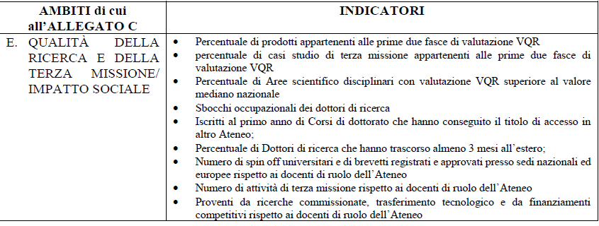
4. Indicatore di valutazione
DM 1154/2021: Decreto Autovalutazione, Valutazione e Accreditamento Periodico

Slide 8
FORMAZIONE CONTINUA
Come attività di formazione continua ANVUR (in base alle ultime Linee guida SUA-TM/IS), riconosce “anzitutto le attività formative realizzate dalle università in collaborazione e convenzione o comunque in presenza di atto formale (ad es. delibere del Senato), dalle quali si evinca l’obiettivo di una formazione/aggiornamento funzionale a una determinata attività lavorativa. Vengono rilevate, inoltre, le attività di Educazione Continua in Medicina rivolte alle professioni sanitarie”.

Slide 9
FORMAZIONE CONTINUA
Nella rilevazione delle attività di formazione continua, vengono, quindi, considerati:
i corsi di formazione professionale a personale di organizzazioni esterne,
corsi di formazione e aggiornamento rivolti agli insegnanti delle scuole
corsi di educazione continua in Medicina, che rilasciano ECM (Possono essere considerate attività ECM organizzate da enti esterni, ma alle quali i docenti dell’Ateneo partecipano come responsabili scientifici ovvero come docenti di una parte di corso)
altri corsi di formazione continua (es. Hospital meeting, …. )

Slide 10
FORMAZIONE CONTINUA
Una condizione per il riconoscimento delle attività di formazione continua è che non rilascino titoli di tipo accademico e che siano disciplinate da una apposita convenzione fra il dipartimento o l’ateneo interessato e l’organizzazione esterna. Si possono assimilare alle attività suddette anche iniziative svolte in assenza di una convenzione, purché sulla base di atti formali del dipartimento o dell’ateneo (es. delibere di attivazione del corso), dalle quali si evinca l’obiettivo di una formazione funzionale alla specializzazione nel lavoro o all’inserimento nello stesso. In particolare, l’attività di formazione continua organizzata da enti esterni alla quale un docente dell’Ateneo partecipa deve essere assunta come tale dal Dipartimento (tramite, ad esempio, la presentazione, in Dipartimento, della lettera d’invito del docente o della locandina dell’evento cui il docente partecipa).
Inoltre, I partecipanti ai corsi di formazione continua non possono essere coloro che tipicamente usufruiscono della didattica di ateneo, ovvero gli studenti iscritti ai corsi triennali, magistrali, a ciclo unico o di dottorato.

Slide 11
Rilevazione Formazione continua
ESSE3
Corsi di formazione continua gestiti da UO post lauream
IRIS FC
Corsi gestiti da Dipartimento o singolo docente
Quindi la rilevazione tramite IRIS FC deve essere effettuata solo per l’inserimento di attività di formazione continua e le attività di formazione continua in Medicina (ECM) non gestite centralmente dall’UO Post Lauream (ovverosia quelle rintracciabili nel sito web di Ateneo alla voce “corsi di formazione professionale” e “corsi di formazione continua”), in attesa che Cineca implementi una funzione di interoperabilità fra il sistema gestionale di ESSE3 con IRIS (in modo quindi da riversare automaticamente in IRIS le informazioni già presenti in ESSE3).

Slide 12
Sezioni | Informazione | Info obbligatoria | Pubblicazione sul web | NOTE utili per la compilazione
INFORMAZIONI | Tipo di corso | * |  | Modalità risposta: Formazione continua/ Formazione continua in medicina/ Formazione continua in attività e percorsi di orientamento
 | Titolo del corso | * | X | Testo libero duplicabile per inserire il testo in lingue differenti
 | Data di inizio erogazione del corso | * | X | scelta tramite calendario
 | Data di fine erogazione del corso |  | X
 | Anno solare di svolgimento del corso | * | X | Menu a tendina corrispondente all'anno in cui viene registrato il corso (utile se il corso dura più di un anno)
 | Direttore corso | * |  | Riferimento ad una persona interna in anagrafica
Dati generali | Descrizione | * | X | testo libero duplicabile per inserire il testo in lingue differenti
 | Corso a pagamento | * |  | Sì/no
 | Corso svolto con oltre il 75% di ore a distanza (no MOOC) | * |  | Sì/no
 | Corso di aggiornamento per insegnanti di scuola? | * |  | Sì/no
 | Numero di CFP/CFU/ECM erogati dal corso e riconosciuti | * | X | L’informazione sui crediti dovrebbe essere opportunamente inserita nelle convezioni/atti formali, al momento della loro stipula
 | Numero di partecipanti Istituzioni pubbliche | * |  | È necessario inserire un numero di partecipanti per almeno uno dei tre campi in quanto, per essere considerato corso, devono esistere i discenti. NB - Per numero di partecipanti è da intendersi la singola persona e non l'ente di afferenza.
 | Numero di partecipanti imprese | *
 | Numero di partecipanti imprese del terzo settore | *
 | Numero di altri partecipanti | *
 | Tipi di altri partecipanti previsti
 | Numero totale di partecipanti al corso |  |  | campo precompilato, ricavato dalla somma dei tre precedenti
 | Visibile sul portale pubblico? |  |  | Tutte le iniziative caricate in quanto “istituzionali” vengono pubblicate nella pagina web del/dei docente/i che partecipano all’iniziativa. Indicare “SI” nel caso si volesse pubblicare l’iniziativa anche sul sito di Dipartimento.
 | Tipologia personalizzata |  |  | Campo non abilitato

Slide 13
Sezioni | Informazione | Info obbligatoria | Pubblicazione sul web | NOTE utili per la compilazione
Soggetti coinvolti | Direttori del corso | * | X | campo precompilato con quanto inserito precedentemente, viene data la possibilità di inserire anche altre persone
 | Docenti "interni" coinvolti nel corso | * |  | campo autocomplete duplicabile Devono essere docenti ulteriori al Direttore (almeno uno)
 | Delegati alla compilazione
 | Numero di docenti interni coinvolti nel corso |  |  | campo che si autocompila con la somma dei direttori e docenti inseriti in precedenza
 | Numero di docenti esterni coinvolti nel corso |  |  | campo ad inserimento numerico libero
 | Coinvolgimento ateneo e dipartimenti |  | X | Questa parte viene compilata automaticamente con le strutture di afferenza di docenti e direttori coinvolti nell'erogazione del corso. Sarà però possibile inserire l'Ateneo (o ulteriori strutture interne)
 | Soggetti terzi coinvolti nell'erogazione dei corsi |  | X | form di inserimento del soggetto terzo e del ruolo (Coordinatore/ Organizzatore/ Partecipante/ Altro)
Dati economici | Eventuale importo percepito per la convenzione | * |  | campo libero numerico
 | Eventuali quote totali di iscrizione al corso | * |  | campo libero numerico
 | Eventuali altre entrate | * |  | campo libero numerico
 | Introiti complessivi | * |  | campo numerico autocompilato con la somma dei valori precedentemente inseriti
 | Quota percentuale degli introiti complessivi provenienti da finanziamenti pubblici europei | * |  | campo libero numerico
 | Quota percentuale degli introiti complessivi provenienti da finanziamenti pubblici nazionali | * |  | campo libero numerico
SEZIONE – Allegati |  | X |  | In questa fase è possibile inserire ogni tipologia di allegato (locandina corso, accordo di convenzione, programma del corso ecc ecc…) Cliccando l'icona viene aperta una form dove inserire l'allegato e i dati necessari per la sua identificazione
VERSIONI |  |  |  | Viene riprodotto in automatico tutta la “storia” del caricamento del corso, con le diverse versioni anche caricate precedentemente

Slide 14
La pubblicazione sul web
La pubblicazione sul WEB avviene in maniera automatica attraverso un processo di sincronizzazione che ogni notte scarica su dbERW le iniziative inserite su IRIS.
Questo processo ha il duplice vantaggio di semplificare il lavoro di inserimento (di fatto viene svolto solo su IRIS) e di rendere automatica la pubblicazione senza ulteriori passaggi manuali.
Come detto, il processo di aggiornamento avviene ogni notte (verso le 5) per cui eventuali modifiche inserite in IRIS si vedranno sul web il giorno dopo.

Slide 15
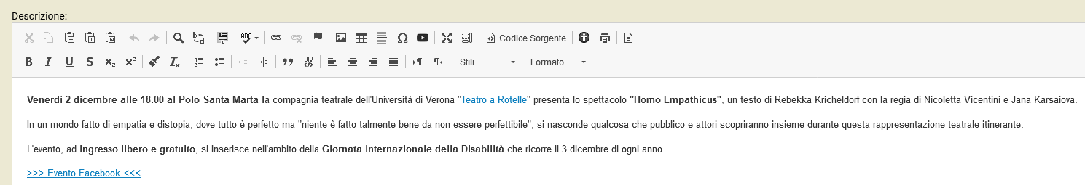
La pubblicazione sul web
In dbERW sarà possibile, qualora si renda necessario, apportare modifiche di formattazione alla descrizione dell'evento:
Su IRIS infatti si può inserire solo testo semplice

Slide 16
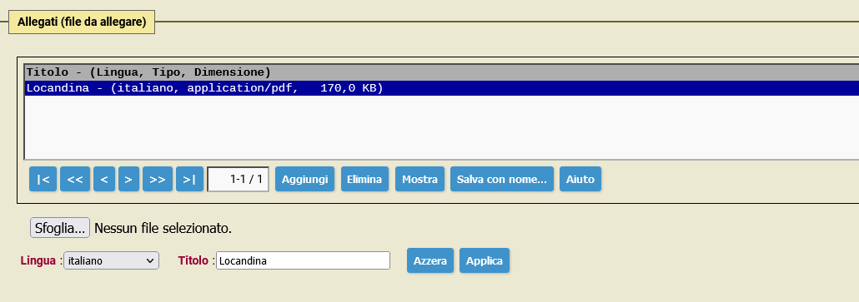
La pubblicazione sul web
Eventuali allegati inseriti su IRIS saranno automaticamente riportati in DBERW:

Slide 17
Alcune regole per un inserimento corretto
Per evitare che la procedura di sincronizzazione generi degli errori si devono rispettare alcune semplici regole nell’inserimento dei dati dovuti sostanzialmente al fatto che nel database non possono esserci elementi duplicati. A tal fine, quindi, si prega di fare attenzione a:
Titolo: inserire titoli non «banali» e in caso di eventi ripetuti, aggiungere nel titolo ad esempio l’edizione o l’anno per evitare appunto titoli duplicati.
Allegati: la stessa cosa vale per gli allegati: «locandina» non va bene mentre «locandina + titolo» ci assicura una maggiore unicità.

Slide 18
Riferimenti utili
MYUNIVR: Come fare per → Assicurazione della qualità → Assicurazione della Qualità della terza missione → IRIS Formazione Continua
Per richieste di utilizzo e problemi tecnici è possibile inviare una issue tramite Service Desk https://helpdesk.univr.it/CAisd/pdmweb.exe Cliccare su: Nuova richiesta di intervento (Issue), selezionare tipologia di richiesta (required) e la category 009 – IRIS TERZA MISSIONE.01 – Formazione continua e inserire la descrizione del problema.

